Slide 1


Projekt: | OP VK 1.4 709998205
Číslo projektu: | CZ.1.07/1.4.00/21.0440
Název DUMu: | NJ4 – 3 – Schulsachen und Farben
Autor: | Mgr. Tomanová Marie
Vzdělávací oblast: | Jazyk a jazyková komunikace.
Vzdělávací obor: | Německý jazyk
Téma: | Schulsachen und Farben
Druh učebního materiálu: | Prezentace
Ověřeno ve třídě: | 4.
Datum ověření: | 22. 09. 2010

Slide 2
ANOTACE
Opakování a procvičování slovní zásoby v tématu Schulsachen
Rozvíjení komunikativních dovedností – tvoření otázek a odpovědí na ně

Slide 3
Schulsachen und Farben

Slide 4
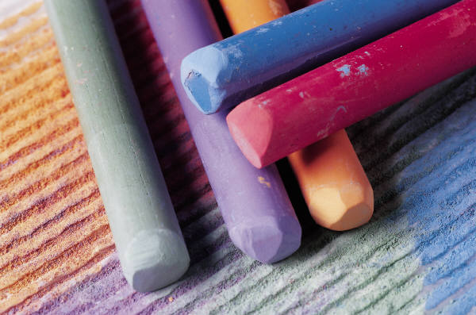
Was ist das? Wie ist das?
Schulsachen
Farben
Blau rosa
Schwarz
Violett
Orange
Grau
Rot
Weiß
Beige
gelb

Slide 5

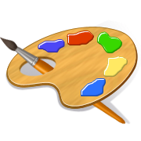


Slide 6

Was kommt in die
Schultasche?

Slide 7
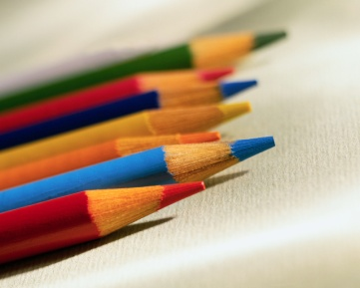
Was kommt in die
Federtasche?

Slide 8

Was kommt in die Klasse?

Slide 9
ZDROJE
Klipart – http//office.microsoft.com

